Slide 1
Ny vri
Angela Hjønnevåg

Slide 2
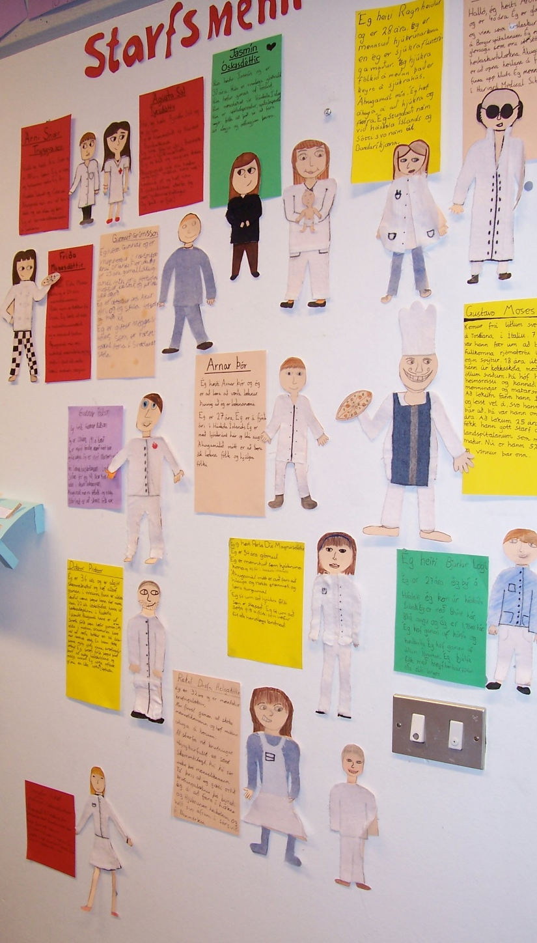
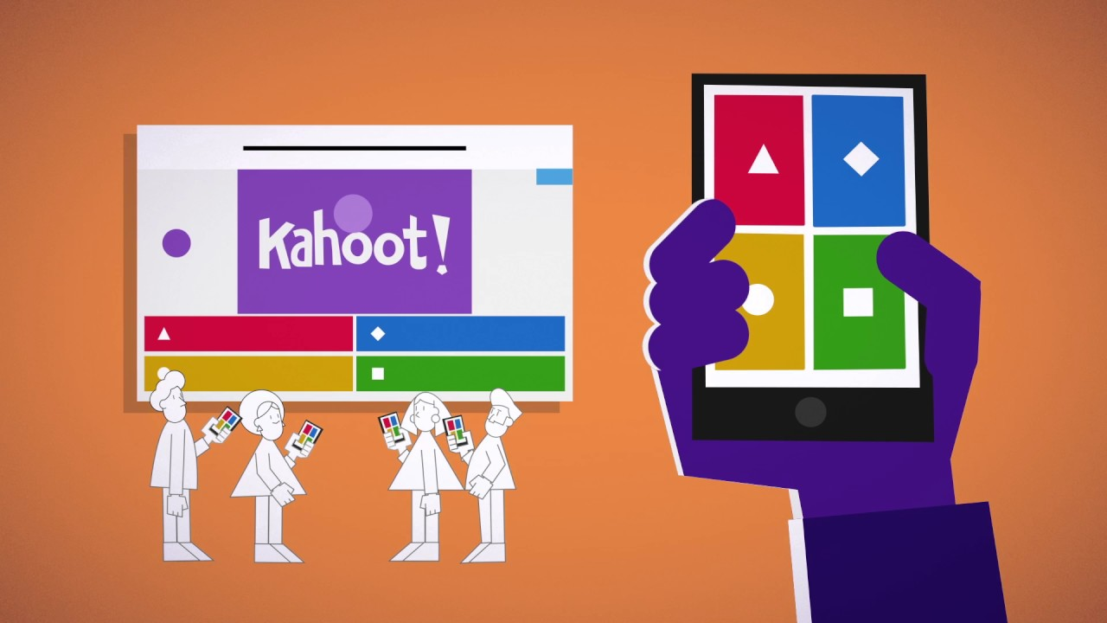
Padlet
Storyline
Kahoot!

Slide 5
Storyline

Slide 6
Storyline fortsetter

Slide 7
Svarene til "100 000 mer i lønn"

Slide 8
Kahoot!

Slide 9
Offentlige tjenester og jobbsøking

Slide 10
Kahoot innlogging for deltakerne

Slide 11
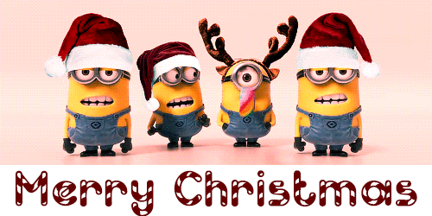
Takk for oppmerksomheten
Og God Jul!

